Slide 1
Муниципальное бюджетное образовательное учреждение « Детский сад № 1»
«Театрализованная деятельность, как средство развития творческих способностей детей дошкольного возраста»
Составитель: Тявлина О. В.
Муз.рук-ль МБДОУ №1
Ленинск-Кузнецкий,
2016

Slide 2
Театрализованная деятельность позволяет решить многие проблемы педагогики и психологии, связанные с: - художественным образованием и воспитанием детей; - формированием эстетического вкуса; - нравственным воспитанием; - развитием памяти, воображения, инициативности, речи; - развитием коммуникативных качеств; -созданием положительного эмоционального настроя, снятием напряженности, - преодолением робости, неуверенности в себе, застенчивости, - решением конфликтных ситуаций через театральную игру.

Slide 3
«…Театр – это волшебный мир. Он дает уроки красоты, морали и нравственности. А чем он богаче, тем успешнее идет развитие духовного мира детей…». Б. М. Теплов

Slide 4
ПРОБЛЕМА: В дошкольных учреждениях театрализованная деятельность используется недостаточно, это объясняют следующие противоречия в способах ее организации: 1. Театрализованные постановки применяются в качестве некого «зрелища» на праздниках; 2. Театрализованная деятельность не используется, как отдельный целостный вид деятельности, а включается, как отдельный элемент в различных видах деятельности.

Slide 5
Задачи: - Познакомить детей с разнообразным миром театра, его историей и особенностями; - Создать благоприятные условия для детского творчества и сотрудничества; - Развивать эмоциональную отзывчивость ребенка к театральной деятельности; - Создать условия для развития эмоциональной сферы ребенка, внимание, память, речь, чувства ритма, координацию движения, воображение, фантазию, самостоятельное мышление, воспитание чувства сопереживания к проблемам друзей из ближнего и дальнего окружения; - Способствовать развитию речевой и сценической культуры, наблюдательности, воображения, эмоциональной отзывчивости; - Формировать у детей уверенность в себе средствами публичных выступлений и адекватную самооценку.

Slide 6
Содержание занятий по театрализованной деятельности включает в себя: • просмотр театрализованных постановок и беседы по ним; • игры-драматизации; • разыгрывание разнообразных сказок и сценок, небольших этюдов и малых литературных форм; • упражнения по формированию выразительности исполнения; • упражнения, направленные на развитие социально-эмоциональной сферы детей дошкольного возраста; • упражнения и творческие задания имитационного характера с опорой на опыт; • речевые упражнения; • разыгрывание пластических и мимических этюдов; • знакомство с музыкальными средствами выразительности.

Slide 7
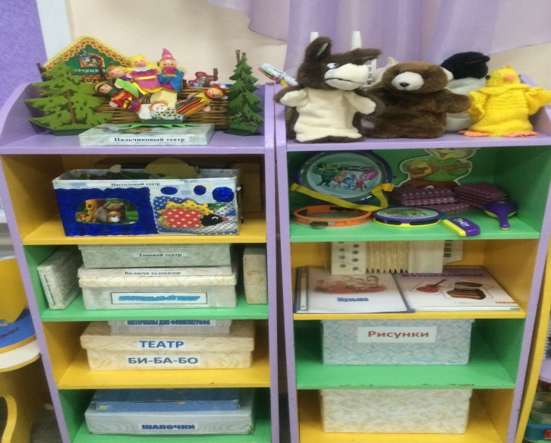
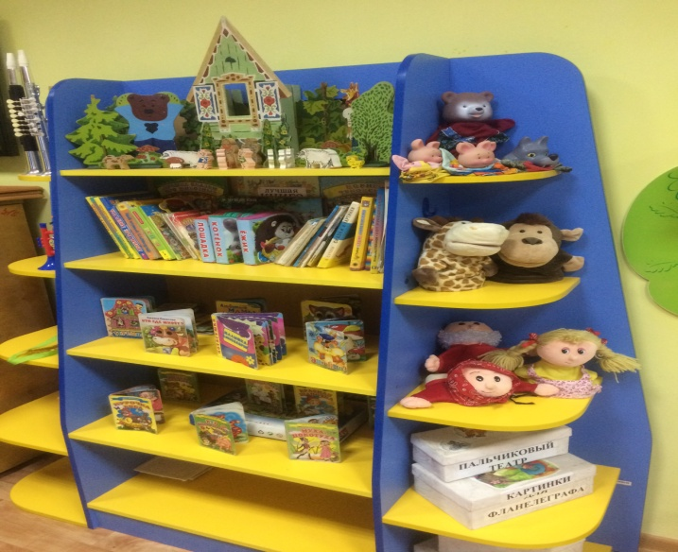
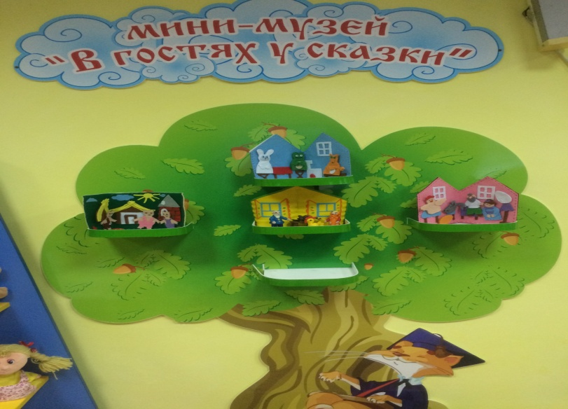
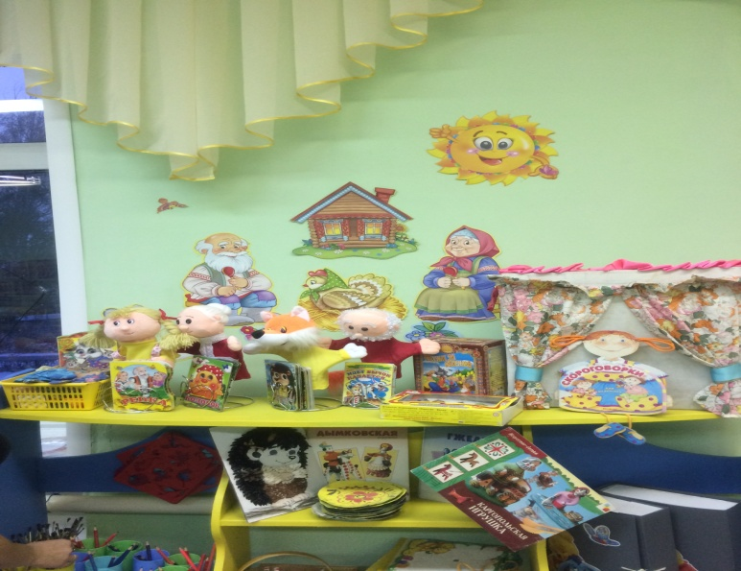
Предметно-развивающая среда:

Slide 8
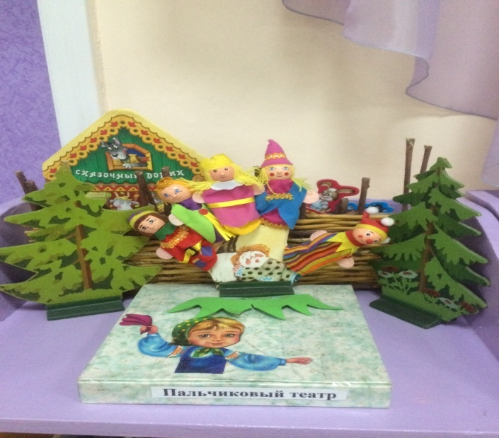
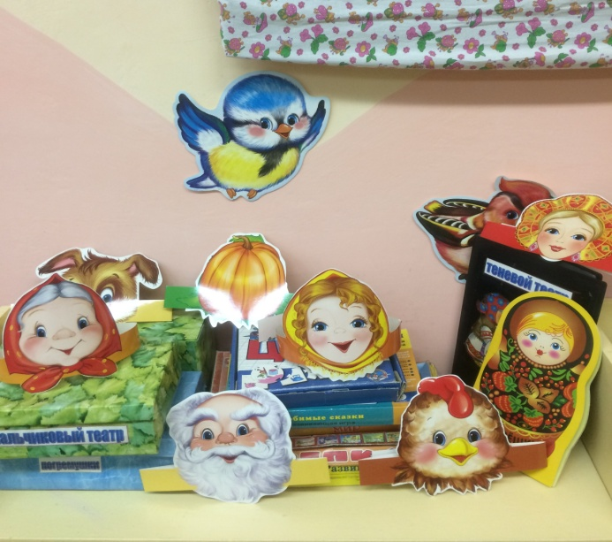
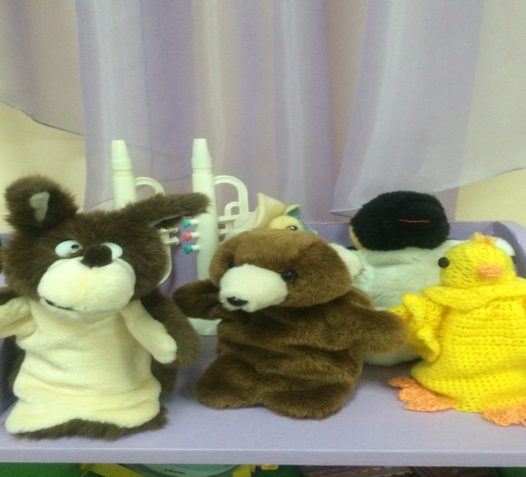
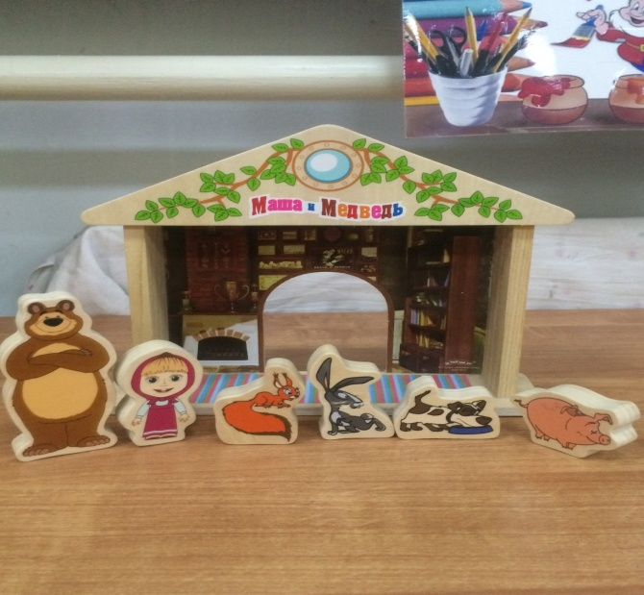
Предметно-развивающая среда:

Slide 9
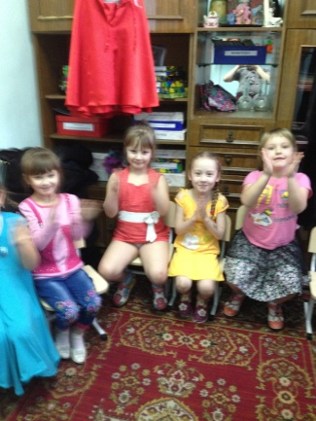
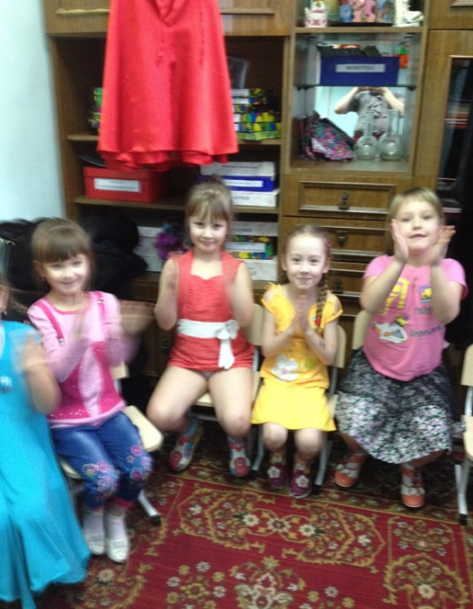
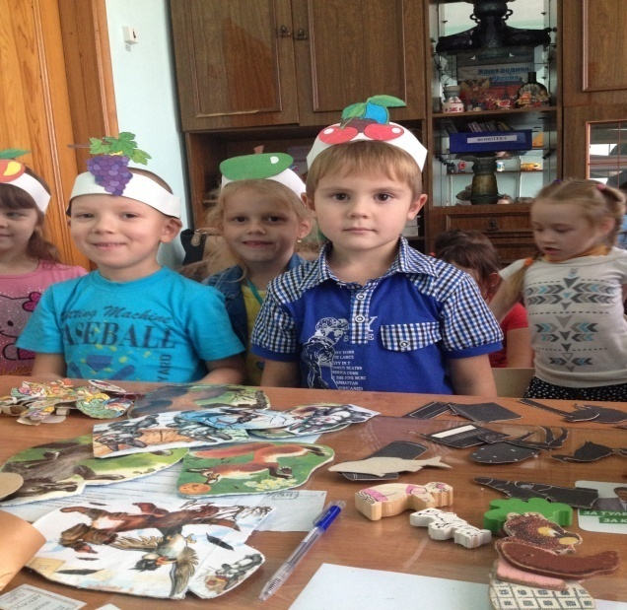
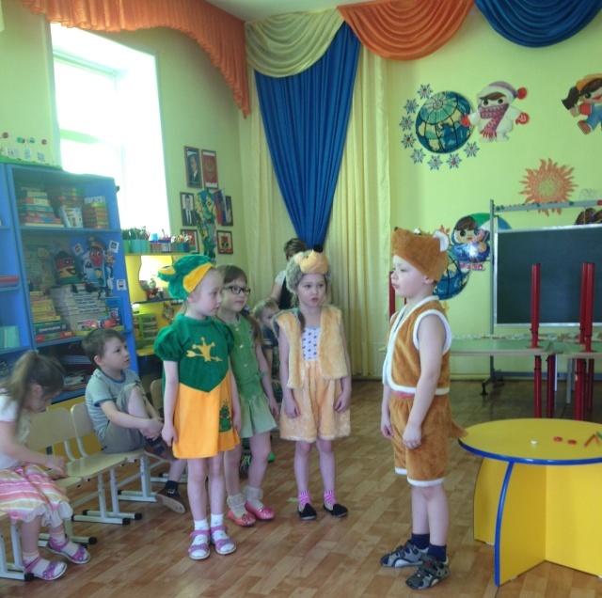
Организация деятельности воспитанников:

Slide 10
Результаты педагогической диагностики (%):

Slide 11
Приглашаем к сотрудничеству! МБДОУ №1 Ленинск-Кузнецкого городского округа, ул. Абрамцева,17 сайт:http://mdou1.ucoz.net/ электронная почта: rozanova1965@mail.ru личная электронная почта: https://dushina-o@mail.ru/ 2016

